Slide 1
MEMORANDUM DE ENTENDIMIENTO (28 enero 2014)
El Gobierno de la Republica y la Cooperación Internacional, a partir de una Visión de Desarrollo para una Región en particular, aportan recursos económicos, experiencias y enfoques metodológicos comunes, en los ámbitos de la agricultura familiar, la nutrición y la infraestructura vial con fines de articulación productiva.

Slide 2
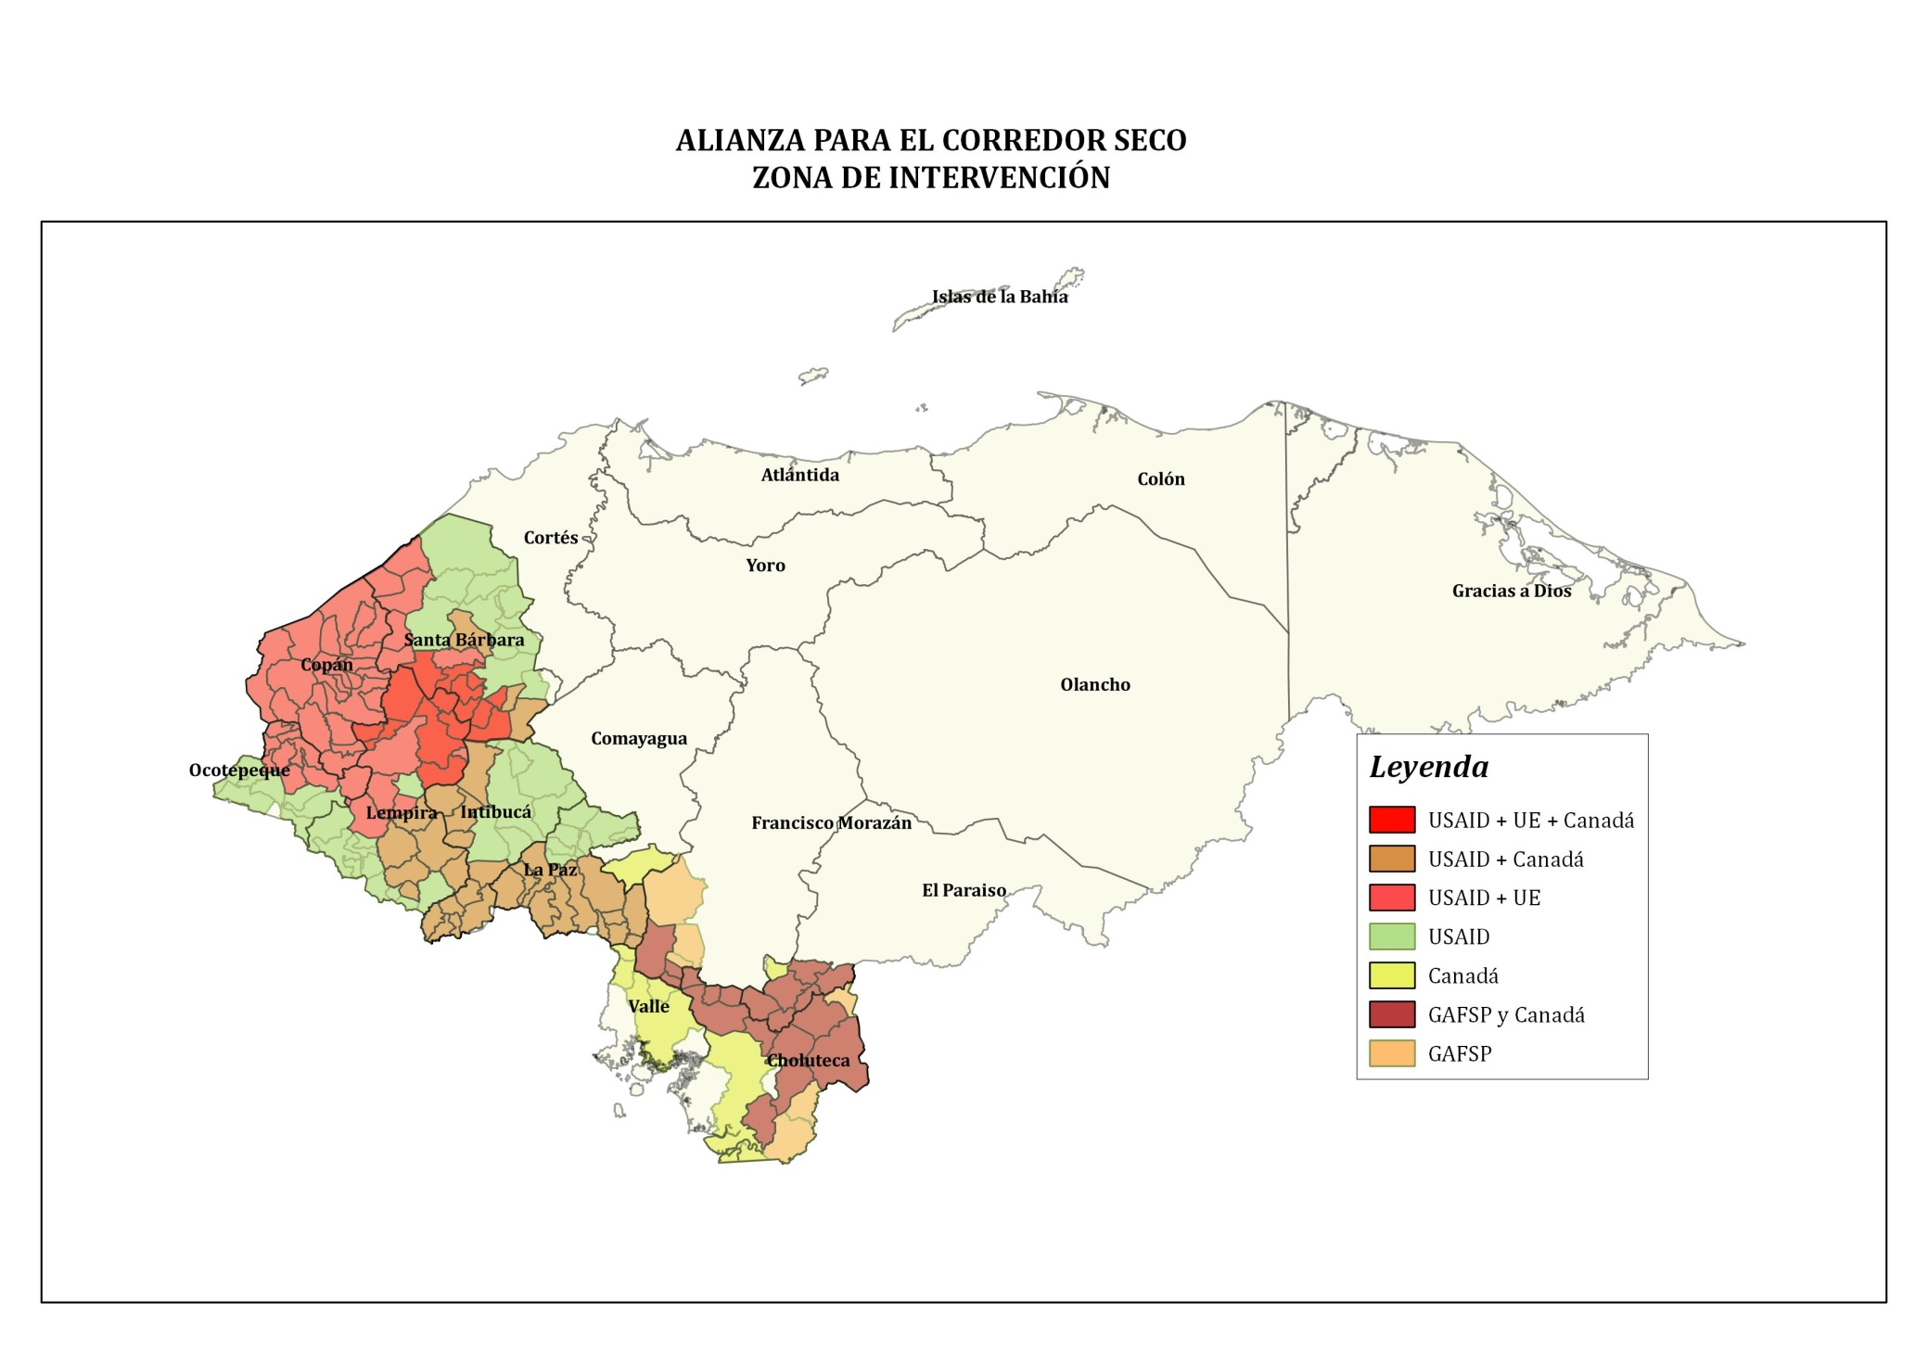
Mapa de intervención de la Alianza del Corredor Seco

Slide 3
Financiamiento ACS
COOPERANTES
ACTUALES
AID 45
UE 30
GOBIERNO
FONDOS CONTRAPARTE
BM 30
CANADA 40
40 US$
(Millones)
20 US$
(Millones)
TOTAL 145 US (Millones)…..
TOTAL 60 US$ (millones)
TOTAL INVERSIÓN ACS 205 US (millones.

Slide 4
Uso de los fondos del Gobierno
En ESTRATEGIAS comunes a todo el territorio de la ACS.
Aporta lineamientos y apoyo técnico para la implementación con el fin de mejorar la efectividad y la eficiencia de las intervenciones.
En el marco de la Política y la Estrategia de Seguridad Alimentaria y Nutricional.
Dirigidas a alcanzar los objetivos e indicadores de la ACS.
COSECHAS DE AGUA
ALMACENAMIENTO DE GRANOS
MEJORAMIENTO INFRAESTRUCTURA

Slide 5
Marco de resultados ACS para una Vida Mejor
Componentes
ALIANZA PARA EL CORREDOR SECO
Productividad Agrícola
Acceso a Mercados
Objetivo 1:
Mejorar el Ingreso Rural
trabajo no agrícola
Cosechas de Agua
Diversidad y Calidad dieta
Objetivo 2:
Mejorar el Estado Nutricional
Acceso Agua y Saneamiento
Objetivo 3:
Mejorar las vías de acceso
Objetivo 5:
Cambio Climático
Infraestructura
Objetivo 4:
Mejorar el diseño y planificación
Objetivo 6:
Educación
Sexual y reproductiva
Monitoreo y Evaluación

Slide 6
+ Productividad Agrícola
Proporcionar una formación práctica y asistencia técnica en buenas prácticas agrícolas (BPA) en base a las exigencias del mercado.
Transferir tecnologías para mejorar la productividad y la introducción de cultivos hortícolas de alto valor.
Habilitar el acceso a las tecnologías de gestión del agua, como el riego por goteo, las mini represas, tanques de almacenamiento, sistemas de recolección de agua de lluvia, bombas de pedal.
Ayudar a los pequeños productores a recuperar la producción ,como ejemplo el impacto de la roya en el café.
Apoyo y desarrollo de la agricultura familiar con énfasis en el papel de la mujer y los jóvenes
+ Acceso a Mercados
+ trabajo no agricola
+ Acceso financiamiento
+ Infraestructura
+ Diversidad y Calidad dieta
+ Acceso Agua y Saneamiento
+ Monitoreo y Evaluación

Slide 7
+ Productividad Agrícola
Promover la organización de los agricultores y mejorar el acceso al mercado
Desarrollar alianzas con el sector privado a largo plazo
Insertar servicios de negocios con los compradores y proveedores de insumos.
Agregar valor a, y mejorar el acceso a los proveedores de transporte.
Abrirá puntos fronterizos clave con El Salvador para facilitar un mayor comercio regional.
+ Acceso a Mercados
+ trabajo no agricola
+ Acceso financiamiento
+ Infraestructura
+ Diversidad y Calidad dieta
+ Acceso Agua y Saneamiento
+ Monitoreo y Evaluación

Slide 8
+ Productividad Agrícola
Analizar e identificar las cadenas de valor no agrícolas para aumentar los ingresos.
Diversificar los ingresos a través de actividades no agrícolas.
Aumentar el empleo de nuevos o ampliados proyectos empresariales del sector privado y de las micro, pequeñas y medianas empresas (MIPYMES).
+ Acceso a Mercados
+ trabajo no agricola
+ Acceso financiamiento
+ Infraestructura
+ Diversidad y Calidad dieta
+ Acceso Agua y Saneamiento
+ Monitoreo y Evaluación

Slide 9
+ Productividad Agrícola
Promover el ahorro formal.
Apoyo a la financiación a través de prestamistas no tradicionales.
Aumentar la capacidad de los prestatarios.
Aprovechar las remesas para la generación de ingresos y de servicios y la mejora de la comunidad.
+ Acceso a Mercados
+ trabajo no agricola
+ Acceso financiamiento
+ Infraestructura
+ Diversidad y Calidad dieta
+ Acceso Agua y Saneamiento
+ Monitoreo y Evaluación

Slide 10
+ Productividad Agrícola
El análisis de costo-beneficio para identificar qué carreteras y otras obras de infraestructura productiva mejorar.
Rehabilitación y apertura de caminos rurales.
Establecimiento de acuerdos de mantenimiento sostenibles con los municipios.
+ Acceso a Mercados
+ trabajo no agricola
+ Acceso financiamiento
+ Infraestructura
+ Diversidad y Calidad dieta
+ Acceso Agua y Saneamiento
+ Monitoreo y Evaluación

Slide 11
+ Productividad Agrícola
+ Acceso a Mercados
Monitorear el crecimiento del niño.
Aprovechar la agricultura diversificación y mejora de las dietas.
Capacitación sobre mejores prácticas de alimentación.
Formar a los trabajadores de salud y voluntarios.
Fortalecer los sistemas de referencia y contra-referencia.
Fortalecer la implementación de la consejería y el seguimiento de los niños desnutridos.
+ trabajo no agricola
+ Acceso financiamiento
+ Infraestructura
+ Diversidad y Calidad dieta
+ Acceso Agua y Saneamiento
+ Monitoreo y Evaluación

Slide 12
+ Productividad Agrícola
+ Acceso a Mercados
+ trabajo no agricola
Mejorar el acceso al agua potable.
Construir letrinas.
Mejora de pisos en las casas
Facilitar la instalación de fogones mejorados para reducir las emisiones de humo en las viviendas.
Huertos Familiares
+ Acceso financiamiento
+ Infraestructura
+ Diversidad y Calidad dieta
+ Acceso Agua y Saneamiento
+ Monitoreo y Evaluación

Slide 13
+ Productividad Agrícola
+ Acceso a Mercados
+ trabajo no agricola
+ Acceso financiamiento
+ Infraestructura
Apoyar el desarrollo de capacidad de supervisión y evaluación a nivel nacional
Establecer sistemas de gestión de la información y análisis de datos
Realizar evaluaciones iniciales y el impacto.
+ Diversidad y Calidad dieta
+ Acceso Agua y Saneamiento
+ Monitoreo y Evaluación

Slide 14
Componentes nuevos de la ACS
El componente se esta diseñando y se enfoca en reducir la vulnerabilidad a nivel de hogar
Establecer sistemas de alerta temprana y respuesta local y la formación de comunidades resilientes
Objetivo 5:
Cambio Climático
Componente se ha diseñado y es implementado por UNFPA
Enfocado a reducir embarazo adolescente
Objetivo 6:
Educación
Sexual y reproductiva

Slide 15
Marco jurídico de UTSAN
Decreto 038-2010: se crea la UTSAN bajo la Dirección de la Secretaria de Estado del Despacho Presidencial.
Decreto 020-2014: la UTSAN se adscribe a la Secretaria de Estado en los Despachos de Desarrollo e Inclusión Social.
Decreto 28-2015: la UTSAN se adscribe a la Secretaria de Coordinación General de Gobierno.
La UTSAN es una unidad técnica de alto nivel, adscrita a la Secretaria de Coordinación General de Gobierno, que elabora las políticas, estrategias y líneas de acción prioritarias a desarrollar en materia SAN, así como el desarrollo del Sistema de Información SAN y el monitoreo y evaluación de los resultados.

Slide 16
Funciones de la UTSAN (Art. 3)
Sistema Nacional SAN: políticas y estrategias
Asegurar la transversalización de la Política en los Gabinetes Sectoriales.
Apoyar a las diferentes Secretarias de Estado para la incorporación de prioridades de seguridad alimentaria y nutricional en sus planes anuales
Planificación, monitoreo y evaluación
Adecuar e integrar un sistema de monitoreo y evaluación de la seguridad alimentaria y nutricional
Asegurar la información del seguimiento y evaluación de la implementación de la Estrategia de Seguridad Alimentaria y nutricional
Estudios e investigación
Definir propuestas y presentarlas al Gabinete Social sobre mecanismos, criterios de priorización y focalización de programas de seguridad alimentaria y nutricional.
Realizar los estudios de base que se requieren para las actividades de monitoreo y evaluación de los resultados
Realizar investigaciones sobre la incidencia de la aplicación de la política en la calidad de vida hondureña

Slide 17
COORDINACIÓN
SCGG / UTSAN
Sistema Nacional SAN
CONASAN
COVISAN
COTISAN
ADMINISTRACIÓN
UTSAN / (UNION EUROPEA)
INVEST-H (AID)
CANADA
BANCO MUNDIAL (GAFSP)
Fintrac
Mancomunidades
IFPRI
NNUU: FAO, PMA, UNFPA
ONG´s
IMPLEMENTACIÓN
145,000 FAMILIAS
ESTRUCTURA
ORGANIZACIONAL
DE LA ACS
145,000 familias

Slide 18
Consolidación y sostenibilidad de la ACS
La SCGG ha asumido la dirección y coordinación de la ACS, para la consolidación y sostenibilidad de la ACS y del sistema de seguridad alimentaria y nutricional.
Ha puesto a disposición procedimientos para asegurar la elegibilidad de los gastos.
Los procedimientos están armonizados con los requerimientos de los donantes, en el marco de los acuerdos internacionales.
SCGG
UTSAN
INVEST

Slide 19
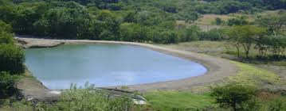
Fortaleciendo estrategias comunes de la ACS para aumentar la RESILIENCIA
COSECHAS DE AGUA
Pilar: DISPONIBILIDAD
40 Millones US$
(Aporte Gobierno)
20 Millones US$
(Aporte Gobierno)
60 Millones US$ (Total inversión Gobierno)
+
=

Slide 20
Implementación de la estrategia
SOSTENIBILIDAD
GOBIERNO
Sistematización, financiamiento y armonización
MUNICIPIOS
Participación, financiamiento y veeduría
PROYECTOS
Acompañamiento, financiamiento y apoyo técnico

Slide 21
Principios para la operatividad de la estrategia 1. Trazabilidad de los fondos 2. Transparencia 3. Eficiencia 4. Calidad
Sistematización del proceso: mejores prácticas
Apoyo de los proyectos para la ejecución y sostenibilidad
Participación activa de los municipios y comunidades

Slide 22
Gracias

